Slide 1

Curso preparatório Academia do programador
Instrutor: Thiago Ribeiro de Bona Sartor

Slide 2

Unidade 9 – Linguagem de programação C#
Nessa unidade daremos continuidade a linguagem de programação C#, veremos array e arrays de arrays, suas funções, vantagens, manipulação e entre outros.

Slide 3
Array
Considere um programa de computador que realizará cálculos matemáticos com os preços dos produtos de um supermercado. Por exemplo, esse programa deverá calcular a média dos preços ou encontrar o produto mais barato.

Slide 4

Array
Para manipular os preços dos produtos, dentro de um programa, esses valores devem ser armazenados em variáveis.

Slide 5
Array
Como uma variável do tipo double armazena somente um valor de cada vez, seria necessário uma variável para cada produto. Considerando a existência de uma grande quantidade de produtos, essa abordagem será pouco prática. Nesses casos, podemos utilizar os chamados arrays ou vetores.

Slide 6
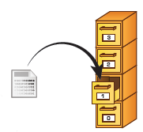
Como declarar e inicializar um array?
Um array ou vetor é uma estrutura de dados utilizada para armazenar uma coleção de itens. Cada item é identificado através de um índice. Podemos imaginar um array como sendo um armário com um determinado número de gavetas e cada gaveta possui um rótulo com um número de identificação.

Slide 7
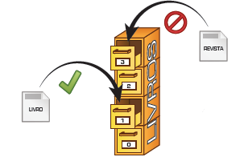
O que é um Array?
Quando criamos um array, devemos informar qual o tipo de dado pretendemos armazenar em cada posição. Na analogia com armário, seria como se tivéssemos que definir o que o é permitido guardar em cada gaveta. Por exemplo, se definirmos que um armário deve guardar livros, então somente livros podem ser armazenados nas gavetas desse armário. Não poderemos guardar revistas ou jornais.

Slide 8

Como declarar e inicializar um array?
Para utilizarmos um array, devemos criar uma variável para guardar a referência desse array. A declaração dessa variável é semelhante à declaração das variáveis que vimos até agora.

Slide 9
Como declarar e inicializar um array?
Lembre-se que sempre devemos inicializar as variáveis para não ocorrer um erro de compilação. Portanto, vamos inicializar o nosso array:

Slide 10
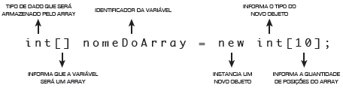
Como declarar e inicializar um array?
A inicialização de uma rray se dá através da instrução new. No exemplo acima, criamos um array de tamanho 10, ou seja, teremos 10 posições para armazenar valores do tipo int. A instrução new será mais abordada no Modulo II do curso na parte de Orientação Objetos.

Slide 11

Inserindo valores de um array
Existem diversas formas de inserirmos valores em umarray. A forma mais comum é a seguinte:

Slide 12

Inserindo valores de um array
As outras formas de se inserir valores em um array fazem muito mais do que simplesmente inserir tais valores. Na verdade essas formas declaram, inicializam e inserem os valores, tudo em apenas uma linha de código.

Slide 13

Acessando os valores de um array
Para acessarmos o valor armazenado em uma das posições de um array, basta conhecermos o índice de tal posição. Veja o exemplo abaixo:

Slide 14
Percorrendo um array
Quando trabalhamos com arrays, uma das tarefas mais comuns é acessarmos todas ou algumas de suas posições sistematicamente. Geralmente, fazemos isso para resgatar todos ou alguns dos valores armazenados e realizar algum processamento sobre tais valores.

Slide 15
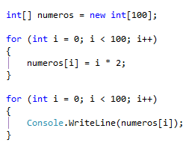
Percorrendo um array

Slide 16
Percorrendo um array
Imagine que exista uma grande quantidade de linhas de código entre as linhas destacadas no exemplo acima, ou seja, entre a inicialização do array números e o for que o percorre. Além disso, imagine também que o código tenha que ser modificado, mais especificamente, a quantidade de posições deve ser alterada de 100 para 1000. Seria muito fácil esquecermos de atualizar os argumentos da instrução for para que o laço considere o intervalo de 0 a 1000 e não o intervalo de 0 a 100.

Slide 17
Percorrendo um array
Para evitar esse tipo de problema, uma boa prática é utilizar o atributo Length dos arrays da linguagem C# para descobrir qual a sua dimensão(tamanho) do array. Veja como ficaria o exemplo com essas modificações.

Slide 18
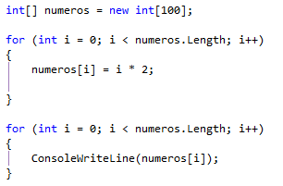
Percorrendo um array

Slide 19

Array de arrays
Até agora trabalhamos com arrays de uma dimensão. Porém, tanto em C#, podemos criar arrays com mais de uma dimensão (arrays multidimensionais). Isso nos permite trabalhar com arrays para representar tabelas, matrizes ou até um tabuleiro de batalha naval. Voltando à analogia que fizemos com um armário cheio de gavetas, seria como se pudéssemos guardar dentro da gaveta de um armário um outro armário com gavetas. Veja a figura abaixo:

Slide 20

Array de arrays
A declaração de um array de arrays é muito semelhante à declaração e inicialização de um array simples.

Slide 21
Array de arrays
Em cada posição do nosso array de arrays, devemos criar um novo array. Por esse motivo, ele recebe o nome array de arrays. Além disso, repare que podemos criar arrays de diferentes tamanhos em cada posição.

Slide 22
Array de arrays
Assim como nos arrays unidimensionais, para inserir ou acessar valores de um array de arrays, devemos utilizar os índices de cada posição. Podemos pensar nos índices como um esquema de coordenadas. Por exemplo, se quiséssemos representar um gráfico no sistema cartesiano de eixos x y através de um array de arrays, a coordenada de cada ponto do gráfico seria equivalente ao par de índices do nosso array de arrays (supondo que no gráfico seja permitido apenas coordenadas inteiras).

Slide 23
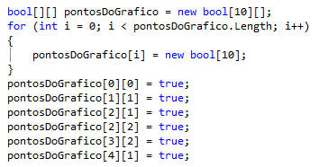

Slide 24
Percorrendo um array de arrays
Para percorrer umarray de arrays, utilizaremos novamente as instruções de repetição while e for. Porém, como estamos trabalhando com arrays com mais de uma dimensão, teremos uma ou mais laços encadeados.

Slide 25
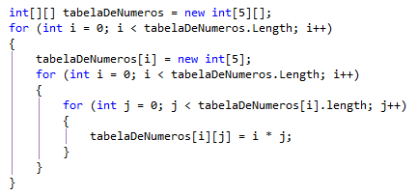

Slide 26

Erro: Acessar uma posição inexistente
Um erro de execução comum em C# ocorre quando tentamos acessar uma posição que não existe em array.

Slide 27
Erro: Acessar uma posição inexistente
A mensagem de erro de execução seria semelhante a apresenta abaixo. “O índice estava fora dos limites da matriz.”

Slide 28

Exercícios de Fixação

